Slide 1
















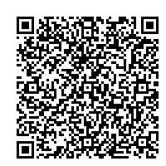
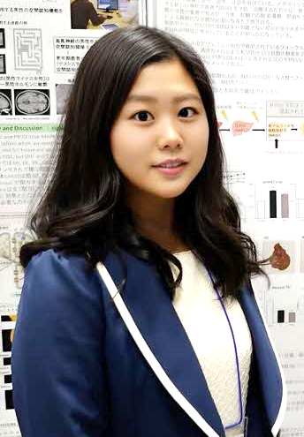
令和６年度 品川区食育講演会
各回先着
30組限定
夏休み
参加無料
食育講演会＆
ワークショップ
野菜と果物のビタミンCをはかってみよう！
「どうして野菜を食べないといけないの？？」そんな疑問を解決！
触れて感じて、野菜と果物の秘密を発見すれば、きっと野菜と果物が好きになる！？
講話と実験を通して、親子で楽しく学んでみよう！自由研究にもピッタリ！？
第１回
第２回
７月２８日（日）
午後1時～3時
８月２４日（土）
午後1時～3時
【申込期間】
7月11日（木）9時
～7月23日(火)17時
【申込期間】
7月11日（木）9時
～8月16日(金)17時
野菜摂取量チェック‼
推定野菜摂取量の測定体験も
各回実施します。
申込方法：品川区電子申請
電話(品川区保健所生活衛生課
03-5742-7124)
電子申請の検索キーワード
※２回ともに同様の内容です。
お申し込みは１組１回までといたします。
※実験では、大根とキウイ、うがい薬を用います。
アレルギーをお持ちの方は、ご注意ください。
食育講演会
検索
講師
中村 杏菜氏
申込ＱＲコード
対象：小学生とその保護者(区内在住)
※保護者と児童の２人１組で
お申し込みください。
定員：各回３０組６０名（先着）
会場：荏原文化センター
レクリエーションホール
株式会社AYUMI BIONICS
取締役
慶應義塾大学SFC研究所
上席所員
千葉商科大学
政策情報学部非常勤講師
問い合わせ先：品川区保健所生活衛生課栄養管理担当 TEL 03-5742-7124 FAX 03-5742-9104

